Slide 1
“독거노인 안전 돌보미”
enior
bservation
ystem
S
O
S
전기공학과 | 프로덕트디자인
민상규 정규혁 최재국 이경원 | 김가현 조수민 강현지
참여기업 : 마이컴월드
2018.11.09(금)

Slide 2

Contents
1. 개요
2. 구성
3. 정상 상황
4. 비상 상황
5. 기대효과

Slide 3


Slide 4


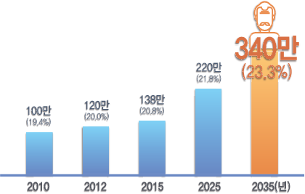
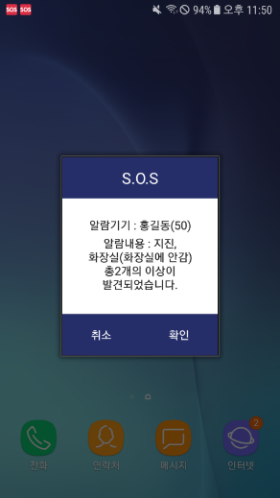

1. 개요
SOS : 독거노인의 안전사고 및 비상상황 발생에 대비한 신속한 알림 시스템
개요

Slide 5
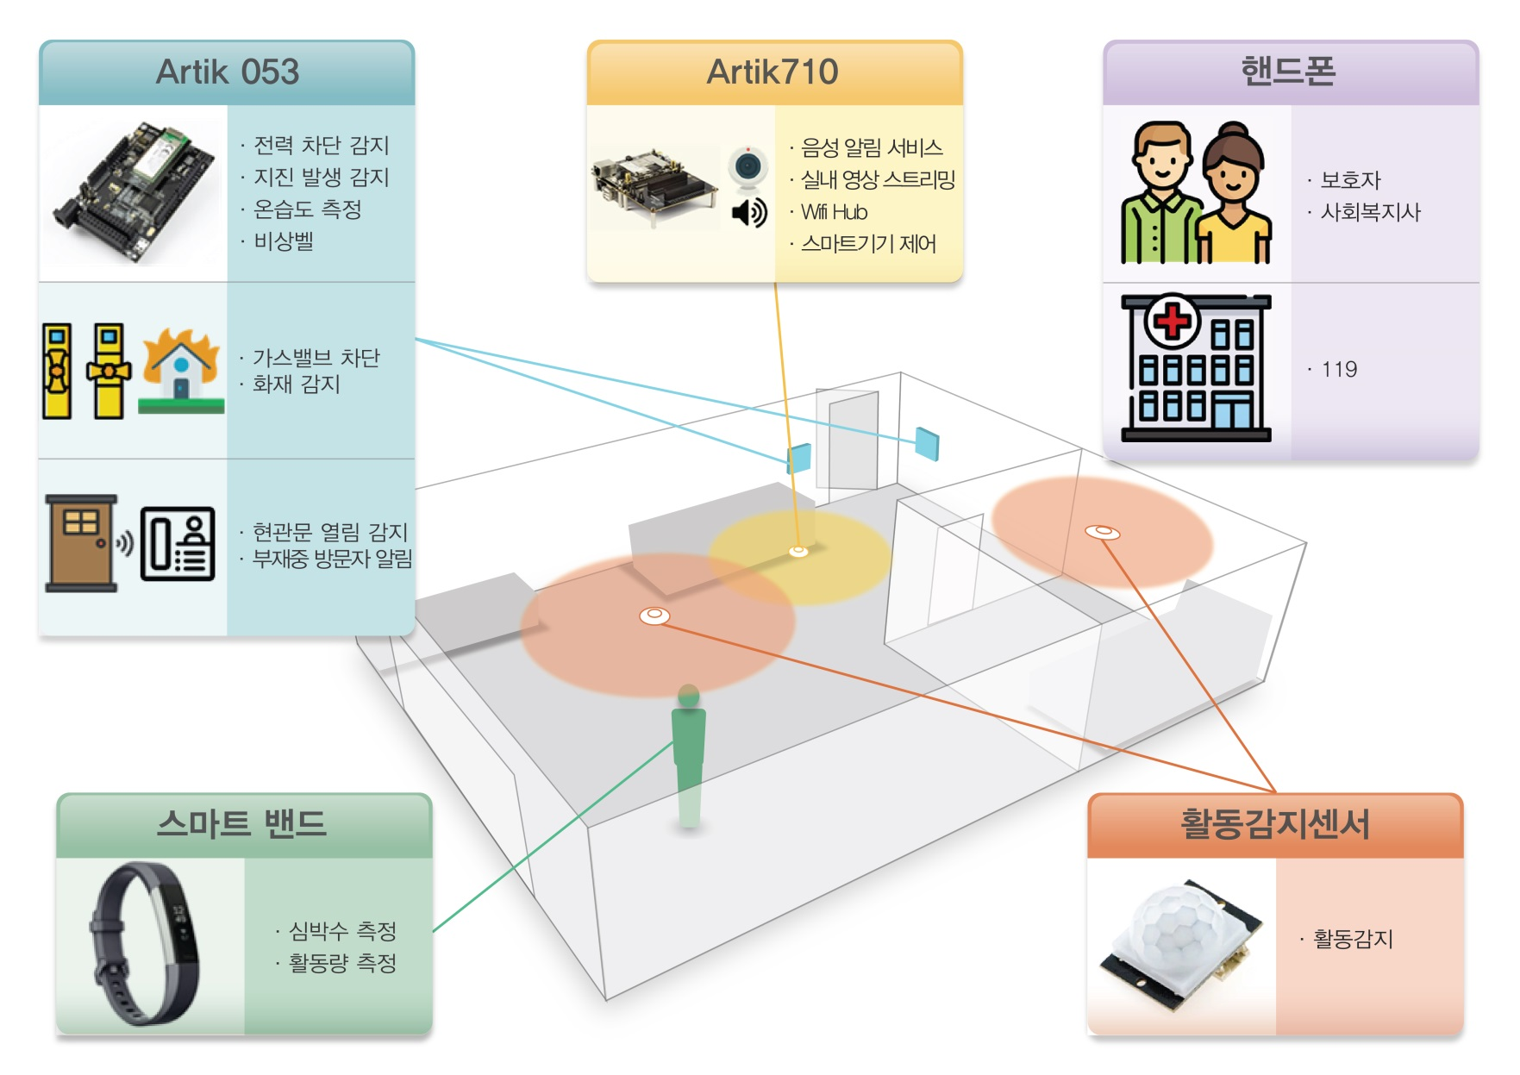
1. 개요 (조감도)
조감도

Slide 6
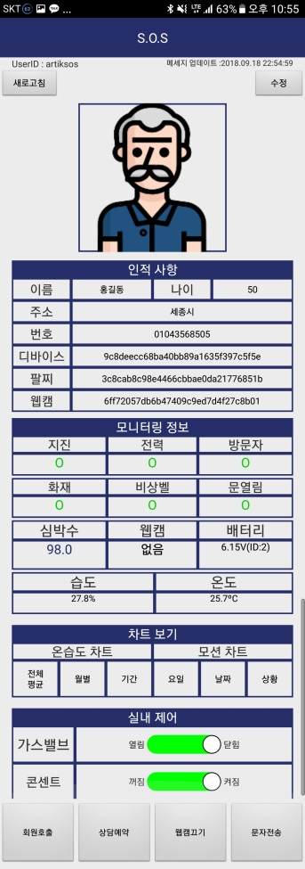
3. 구성
Device
APP
구성

Slide 7











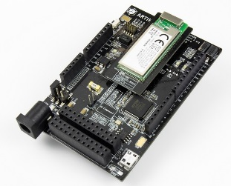


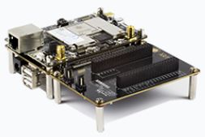
3. 구성
데이터수집
연동
전력
지진
방문자
문열림
모니터링 & 명령
화재
비상벨
모션
온습도
Server DB
SOS APP
가스밸브
ARTIK 053
ARTIK Cloud
ARTIK 710
구성 : ARTIK 053

Slide 8







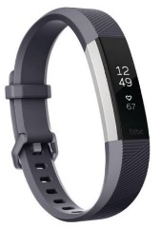
3. 구성
인터넷
데이터수집
연동
웹캠
마이크
TTS & STT
스마트기기
모니터링&명령
ARTIK 710
NAVER Cloud
SOS APP
LAN
Google
스마트밴드
ARTIK Cloud
ARTIK 053
구성 : ARTIK 710

Slide 9
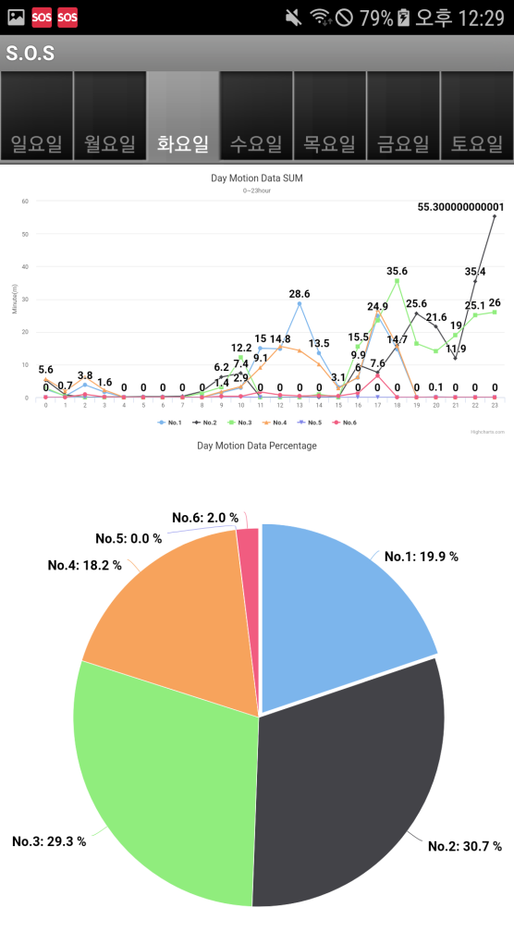
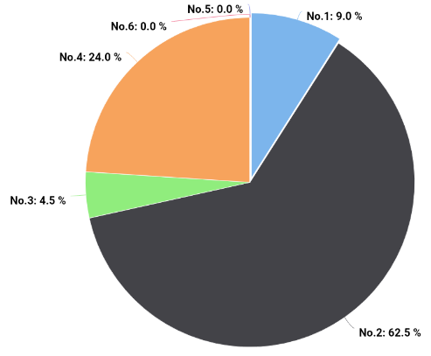
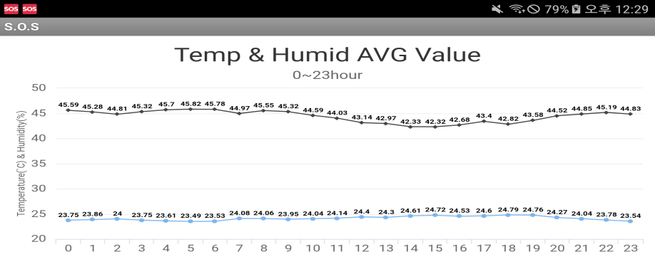
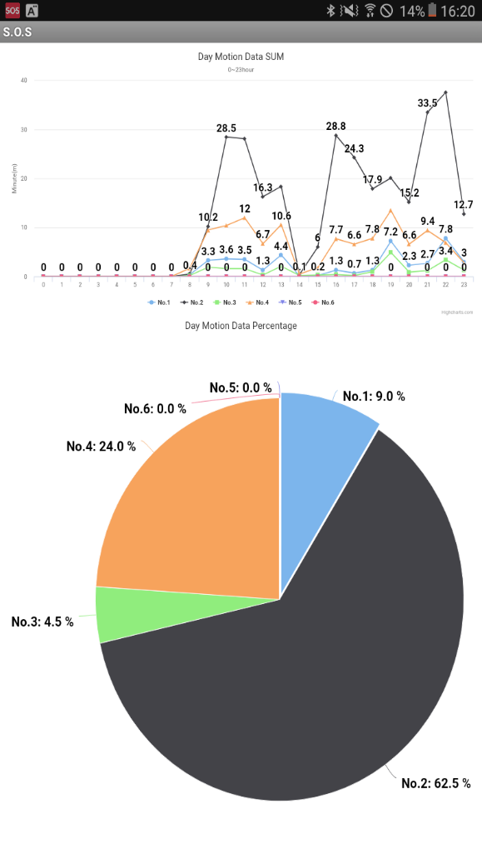

4. 정상 상황 (온습도 & 움직임 차트)
요일별 차트 (화요일)
Temp & Humid
전체평균
월별
기간별
온습도
Motion
움직임
요일별
날짜별
정상 상황 : 온습도 & 움직임 차트

Slide 10
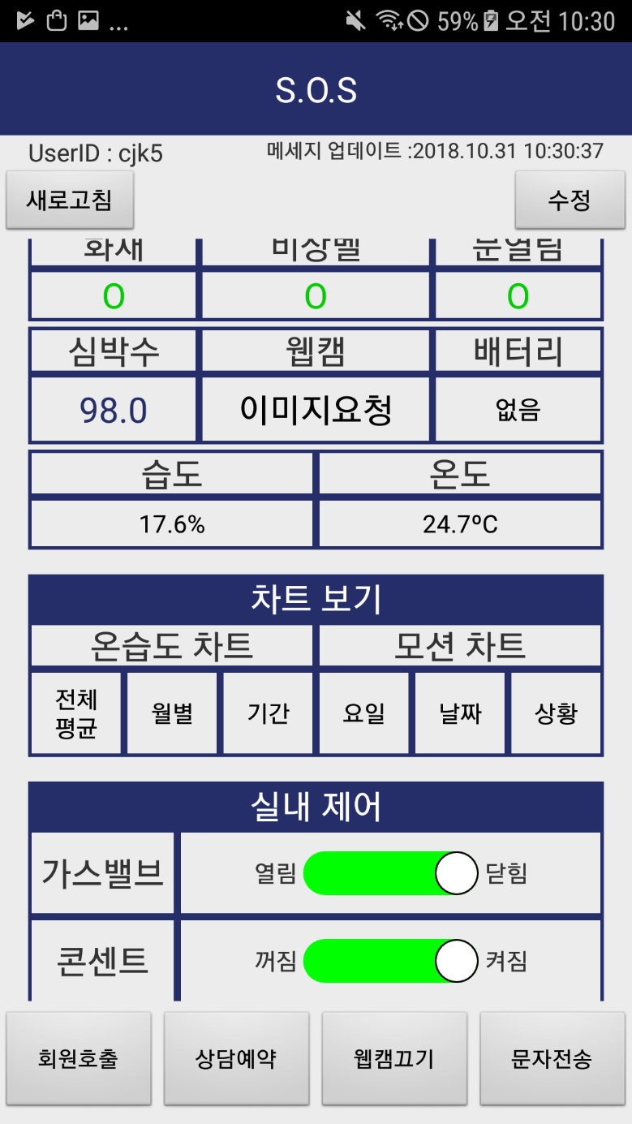


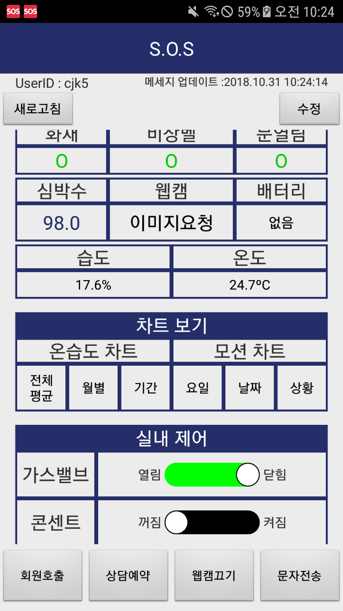
4. 정상 상황 (외부 기기 제어)
APP
정상 상황 : 외부 기기 제어

Slide 11
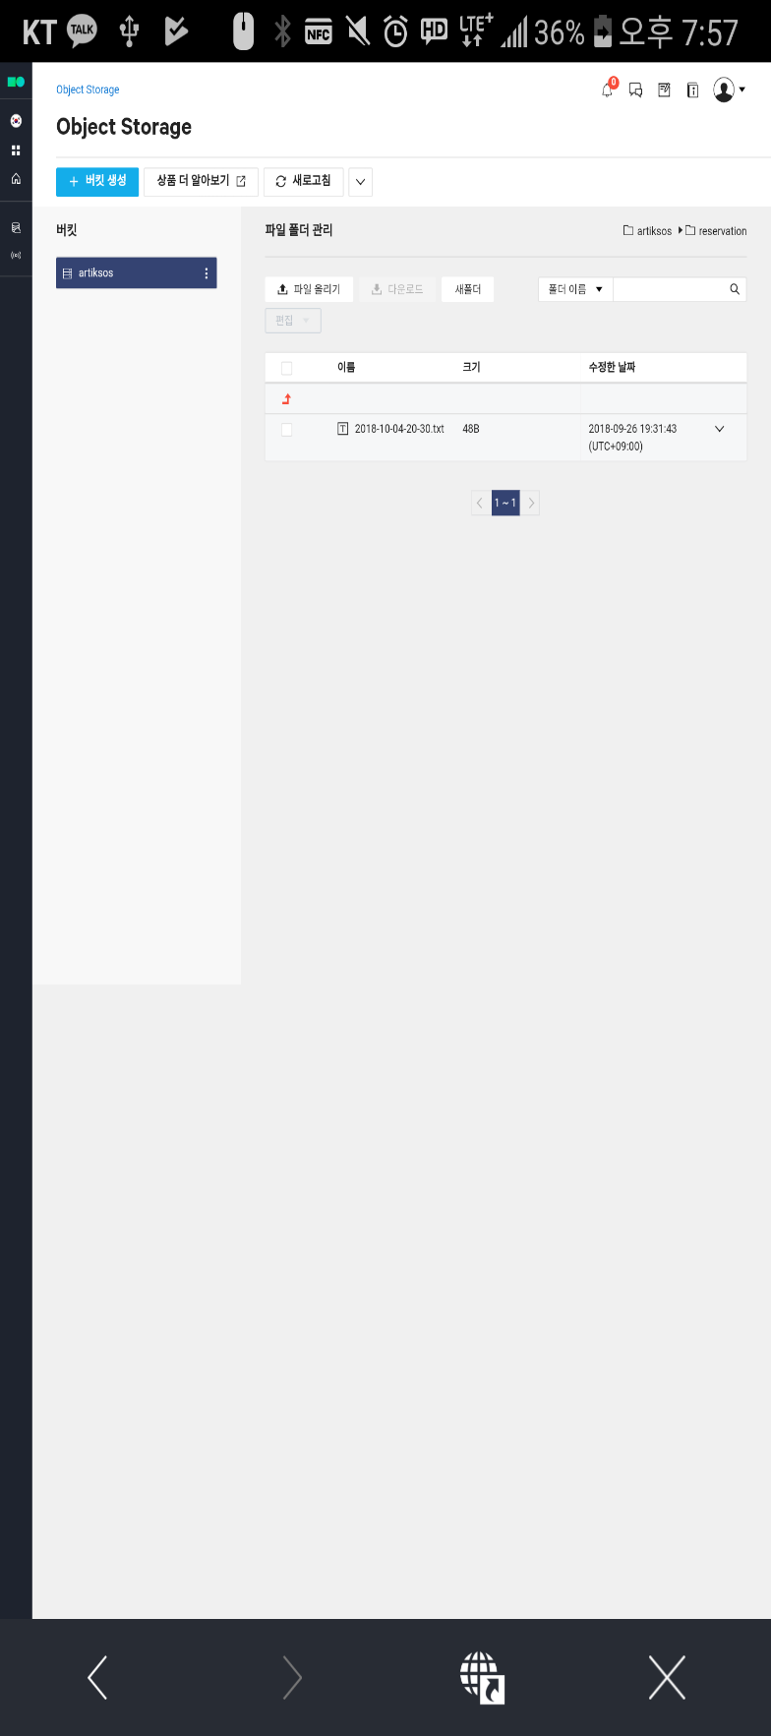
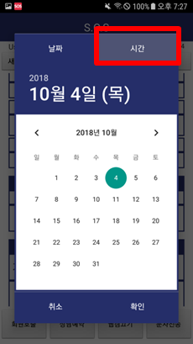
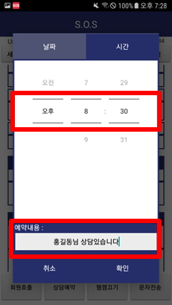


4. 정상 상황 (상담 예약)
APP
Cloud
Device
ARTIK 710
정상 상황 : 상담 예약

Slide 12
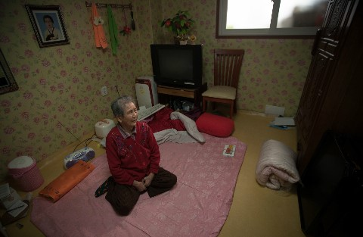
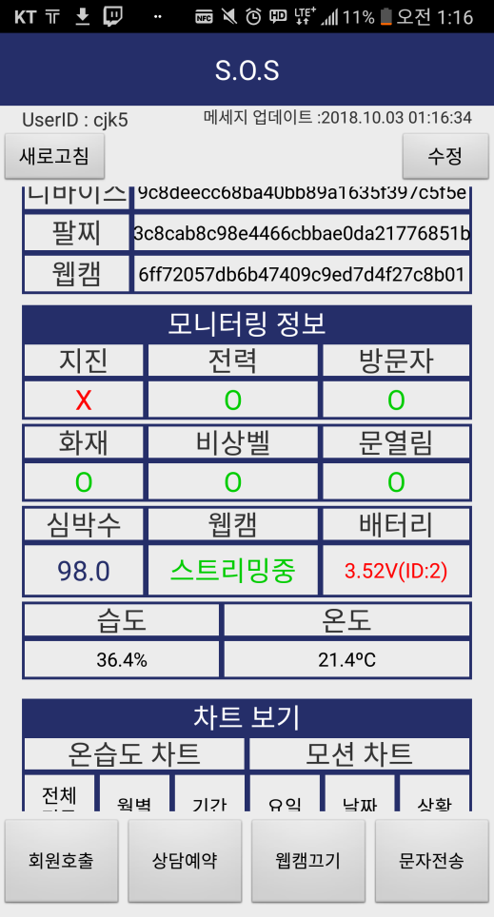
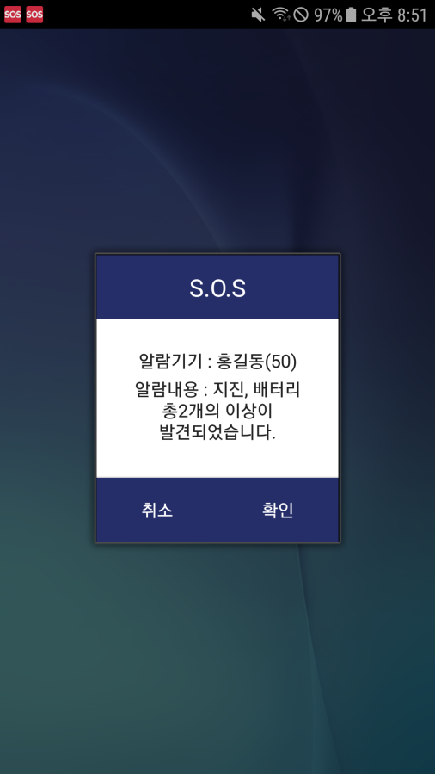

5. 비상 상황 (실내 모니터링)
APP
Device
ARTIK 710
비상 상황 : 실내 모니터링

Slide 13

5. 비상 상황 (움직임 패턴 분석)
패턴 분석
집 내부1 | 한 장소에서만 움직임 감지
집 내부2 | 집 내부 움직임 미감지
화장실1 | 화장실 이용 여부
화장실2 | 화장실 이용 횟수 이상
비상 상황 : 움직임 패턴 분석

Slide 14









6. 기대효과
통합 사고예방 시스템
노인 복지 정책
스마트 도시
인공지능
기대효과

Slide 15
Q & A :)

